Slide 1


Taller iii
Carrera: Analista de Sistemas

Slide 2

Taller iii

Slide 3
¿Qué es un sistema?
"Un Sistema es una colección de componentes relacionados entre si que trabajan conjuntamente para cumplir con un objetivo“
Sub-sistema es lo que en la definición anterior se especifica como componente de ese sistema.

Slide 4
Proceso de desarrollo de Software
Actividades del desarrollo de Software:
Planificación
El objetivo es proporcionar un marco de trabajo que permita al gestor hacer estimaciones razonables de recursos, costos y planificación temporal.
Recopilación de requerimientos
Estimación
Seguimiento

Slide 5
Proceso de desarrollo de Software
Actividades del desarrollo de Software:
Implementación
La implementación es parte del proceso en el que los ingenieros de software programan el código para el proyecto.
Modelado
Diseño
Código

Slide 6
Proceso de desarrollo de Software
Actividades del desarrollo de Software:
Pruebas
Las pruebas de software son parte esencial del proceso de desarrollo del software. Esta parte del proceso tiene la función de detectar los errores de software lo antes posible.
Documentación
La documentación del diseño interno del software con el objetivo de facilitar su mejora y su mantenimiento se realiza a lo largo del proyecto.

Slide 7
Proceso de desarrollo de Software
Actividades del desarrollo de Software:
Despliegue
El despliegue comienza cuando el código ha sido suficientemente probado, ha sido aprobado para su liberación y ha sido distribuido en el entorno de producción.
Mantenimiento
El mantenimiento es la modificación de un producto de software después de la entrega, para corregir errores, mejorar el rendimiento, u otros atributos.

Slide 8
Modelo de ciclo de vida
El Modelo de Cascada.
El Modelo en V.
En Flor.
Prototipos
El Modelo de Espiral.
El Modelo de Procesos.
Desarrollo Incremental.

Slide 9
Temas del día
Requerimientos
Funcionales
No Funcionales

Slide 10
Que es un requerimiento?
Es una necesidad o solicitud cuyo objetivo es resolver un problema.
Ejemplo: requiero un nuevo integrante en mi equipo.
También se puede encontrar el término Requisito como sinónimo de Requerimiento. Un Requisito es una condición o característica necesaria para algo.
Ejemplo: para entrar al equipo debe ser estudiante de sistemas, con experiencia en Java, entre 20 y 25 años.
Notes:
Por lo tanto los Requisitos son condiciones o capacidades que debe tener un sistema (Requerimientos del Sistema) para satisfacer las necesidades del usuario (Requerimientos del Usuario).
Las necesidades o requerimientos del usuario se basan en los Requerimientos del negocio que representan objetivos de alto nivel de la organización o cliente que desea el sistema. Provienen generalmente de los sponsor, gerentes. Describen porqué la organización está implementando el sistema y qué objetivos espera alcanzar.

Slide 11
Requerimientos en la metodología
En la etapa de RELEVAMIENTO se relevan, capturan, escuchan, observan, detectan y documentan las necesidades del usuario (requerimientos del usuario).
En la etapa de ANALISIS DE REQUISITOS se definirán los Requerimientos (requerimientos del sistema) que deberá tener el sistema para cumplir con todas esas necesidades (requerimientos del usuario).
En la etapa de GESTION DEL PROYECTO se administrarán los requerimientos, incorporando los cambios de manera controlada para poder seguir cumpliendo con los tiempos planificados.

Slide 12
Caracteristicas de los requerimientos
Completo: contiene toda la información necesaria y no necesita ser expandido en otro ni dividido. Ej: Cuando definen cambiar algo en una pantalla deben definir los 3 idiomas.
No ambiguo: debe tener una y solo una interpretación. Ej: Alta disponibilidad.
Verificable: debe ser demostrado o probado su cumplimiento. Ej: Tiempo de transferencia desde el sistema a Internet.
Consistente: no deberá contradecir otros requerimientos. Ej: dos requerimientos que se llamen diferente y digan lo mismo.

Slide 13
Ventajas de requerimientos correctos
Identificación de riesgos de manera temprana.
Análisis y Desarrollo más claro y rápido (menos malos entendidos, reducción del Retrabajo).
Bases para un buen diseño.
Definición clara de casos de prueba para realizar un Testing claro, completo y rápido.

Slide 14
Tipos de requerimientos
Funcionales
No funcionales

Slide 15
Req funcionales
Describen las funcionalidades del sistema, es decir lo que el sistema debe hacer, su comportamiento específico.
Describen las transformaciones que el sistema realiza sobre las entradas para producir salidas.

Slide 16
Req no funcionales
Son los atributos o características que definen el cómo el sistema realizará el trabajo.
Pueden considerarse como las restricciones planteadas al sistema respecto a cómo los requerimientos funcionales son implementados.

Slide 17
Req no funcionales - clasificacion
De Calidad:
Mantenibilidad: significa que puede cambiar sin generar un gran impacto.
Usabilidad: Amigable para el usuario, respecto a la navegabilidad de las pantallas.
Performance: eficiencia esperada, es decir buen desempeño del frente a la demanda esperada.
Disponibilidad: La disponibilidad del sistema debe ser continua con un nivel de servicio para los usuarios de 7 días X 24 horas.
Seguridad: La solución debe reflejar patrones de seguridad teniendo en cuenta la alta sensibilidad de la información que maneja de acuerdo a las especificaciones funcionales dadas y a las políticas, normas y estándares de seguridad requeridas
Técnicos:
Restricciones de diseño, construcción e implementación.
Restricciones de interfaces con otros sistemas.

Slide 18
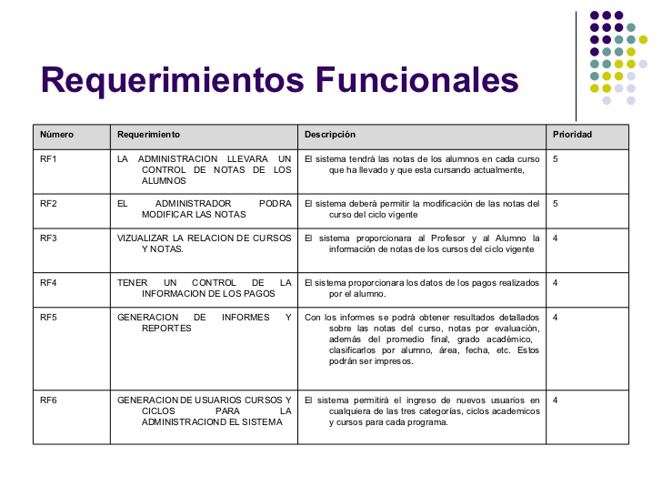

Slide 19
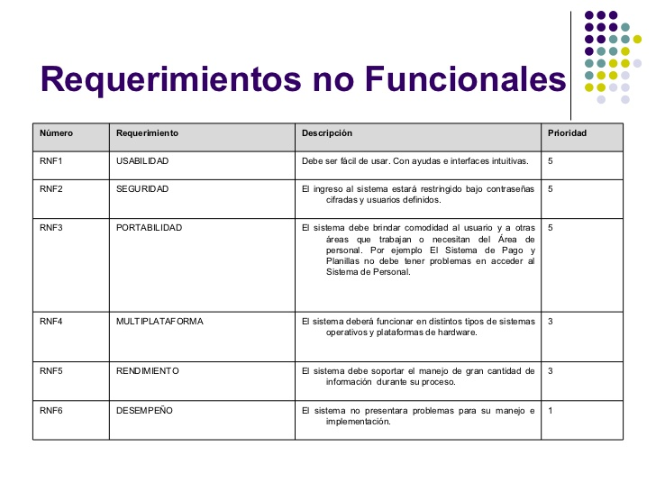

Slide 20
Selección de tp
Vamos a formar equipos de no más de 3 personas
Resolver los TPs

